Slide 1
Воспитательная практика
«Организация самоуправления
в классном коллективе»
Классный руководитель: Бычкова Татьяна Николаевна
МАОУ Старская СОШ

Slide 2
Принципы самоуправления в классном коллективе
1. Равноправие – все должны иметь право решающего голоса при принятии того или иного решения.
2. Выборность - полномочия приобретаются в результате выборов.
3. Откровенность и гласность – работа органов самоуправления должна быть открыта для всех учащихся.
4. Законность – неукоснительное соблюдение правовых и нормативных актов.
5. Целесообразность – деятельность органов самоуправления должна быть направлена на реализацию интересов и потребностей учащихся.
6. Гуманность – действия органов самоуправления должны основываться на нравственных принципах.
7. Самодеятельность – творчество, активность, самостоятельность учащихся.
8. Ответственность – необходимо регулярно отчитываться о проделанной работе и ее результатах перед своими избирателями.
Содержание деятельности самоуправления классного коллектива
1. Творческое развитие каждого ученика.
2. Создание в классе микроклимата сотрудничества учителей, учеников, родителей.
3. Реализация личностного потенциала в деятельности: военно-патриотической; профориентационной; ценностно-ориентировочной; общественно-значимой.

Slide 3
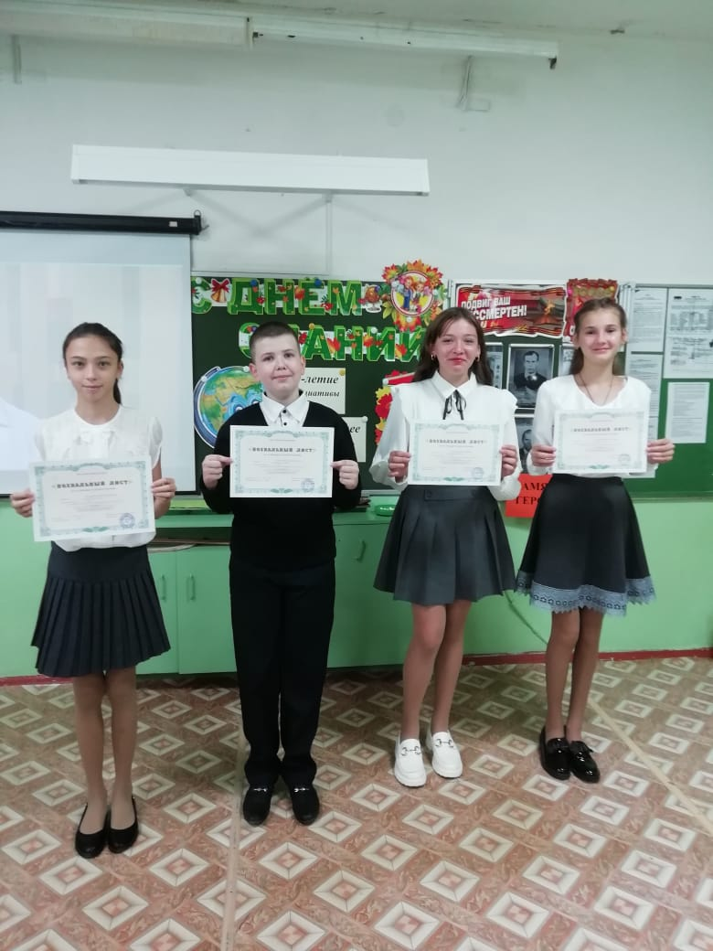
Организация работы органов самоуправления
1. Органы классного самоуправления работают во взаимодействии с органами педагогического и родительского самоуправления, с ШУС.
2. Собрания и классные часы проводит совет класса совместно с классным руководителем.
3. Решения органов классного самоуправления принимаются открыто.
4. Решения принимаются простым большинством, но мнение меньшинства должно внимательно выслушиваться и учитываться.
5. В случае несогласия с решением органа классного самоуправления любой ученик может опротестовать это решение в вышестоящем органе самоуправления.

Slide 4
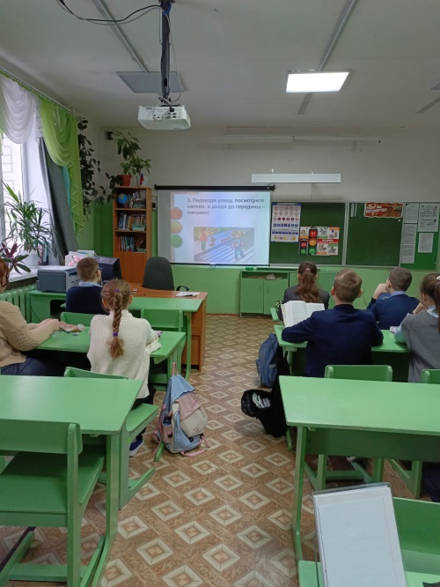
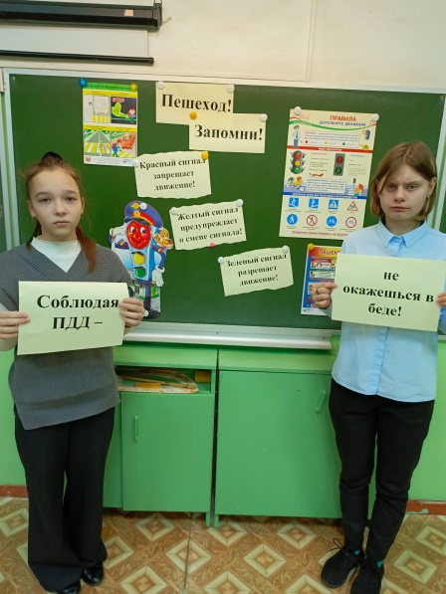
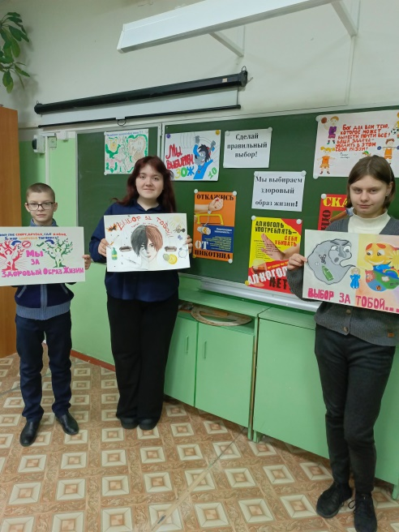
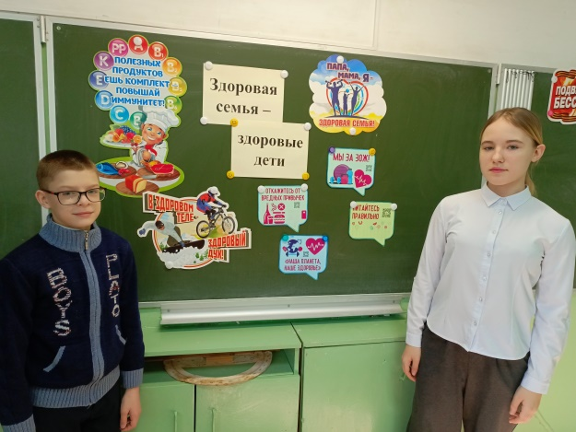
Наш девиз:
Мы дети ХХI века, Всегда и везде мы добьёмся успеха! Мы лучшими будем, победу добудем, А всех кто поможет, вовек не забудем!
Знакомьтесь,
это мы!

Slide 5
Структура самоуправления класса
Высший орган самоуправления - классное собрание. В его работе участвуют все учащиеся класса и классный руководитель, а в случае рассмотрения особо важных вопросов привлекаются родители обучающихся. В компетенцию классного собрания входят следующие вопросы:
- избрание органов самоуправления, определение их структуры и функциональных обязанностей;
- избрание исполнительных органов самоуправления (советы, центры);
- установление конкретных задач деятельности ученического коллектива на определенный сроки принятие конкретных программ работы;
- координация работы исполнительных органов самоуправления (центров), заслушивание отчетов об их работе и оценка их деятельности;
- установление форм поощрения и порицания в классном коллективе;
- внесение предложений в администрацию школы и органы школьного самоуправления об улучшении жизнедеятельности своего коллектива.

Slide 6
Рабочие органы называются Советами
Совет по образованию дисциплине и порядку: ответственность за ведение «Дисциплинарного дневника», за ведение дневников учащихся, помогает классному руководителю в заполнении дневников, организует взаимопомощь по предметам, ведет экран успеваемости, проводит рейды по контролю наличия учебных принадлежностей, организует участие класса в предметных неделях.
Совет по культуре: оформляет, обновляет классный уголок; организует участие класса в общешкольных мероприятиях; отвечает за подготовку номеров художественной самодеятельности к школьным мероприятиям, руководит проведением КТД, организацией классных праздников, распределяет между учащимися поручения по подготовке мероприятий; организует оформление праздников, конкурсов, вечеров, фестивалей и т.д.; принимает заявки и пожелания класса, отдельных учащихся о культпоходах и экскурсиях.
Совет по информации: отвечает за выпуск материалов классного уголка; выпускает классные газеты и общешкольную газету по графику; оформляет материалы внеклассных мероприятий.
Совет по спорту: организует спортивную работу в классе; в классном уголке ведет колонку о спортивных соревнованиях в школе; организует участие класса в спортивных соревнованиях, спортивных праздниках.
Совет по труду: организует ежедневное дежурство в классе и дежурство по школе (по графику); во время проведения субботников распределяет обязанности, несет ответственность за инвентарь.
Совет по работе с наследниками: организует шефскую помощь подопечным класса
Пресс центр организует:
выпуск газет;
смотры-конкурсы плакатов, рисунков;
Каждый орган избирает путем голосования своего руководителя (председателя), которые составляют Совет класса.
У каждого члена классных органов самоуправления есть свои обязанности. Председатель отвечает за работу каждого его члена, его заместитель – за выполнение плана работы в конкретный промежуток времени или в случае болезни председателя.
Совет класса имеет следующие функции: организация и проведение классных собраний и классных часов, коллективных творческих дел и других мероприятий; анализ деятельности своих членов; подготовка предложений членов классного коллектива в вышестоящие органы школьного самоуправления. Высшим органом самоуправления первого уровня является классное собрание.

Slide 7
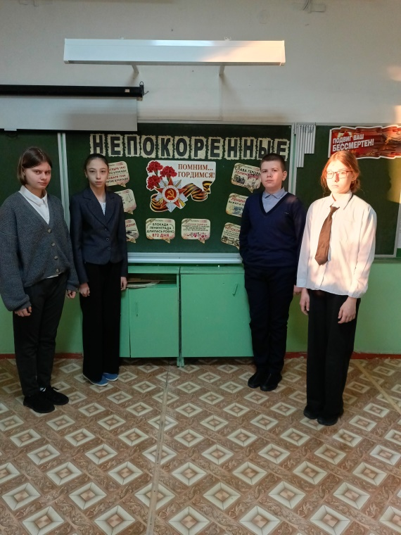
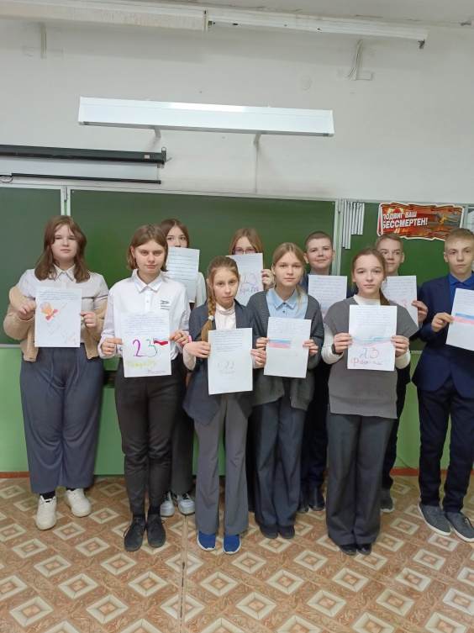
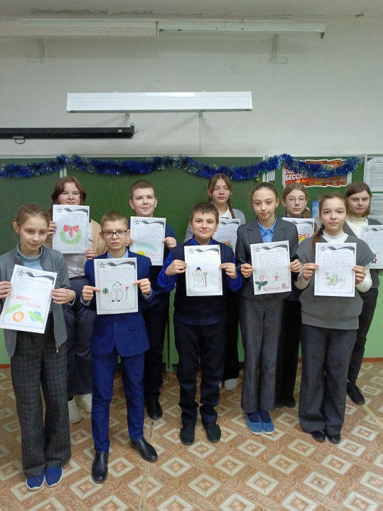
В школе многое узнаем:
О своём любимом крае,
О горах и океанах,
О материках и странах;
И куда впадают реки,
И какими были греки,
И какие есть моря,
И как вертится Земля.

Slide 8
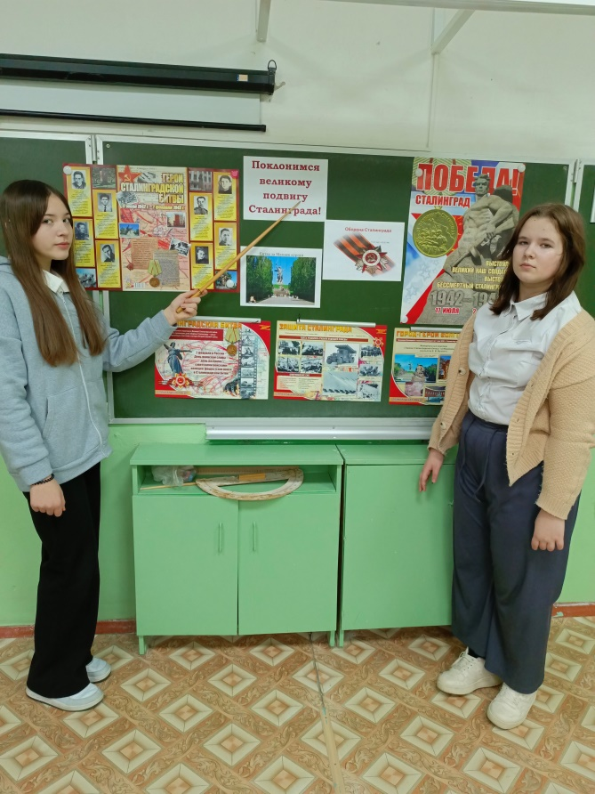
Потехе час и время делу:
Мой класс к успеху устремлен,
Талантом, я признаюсь смело,
Ребенок каждый наделен.

Slide 9
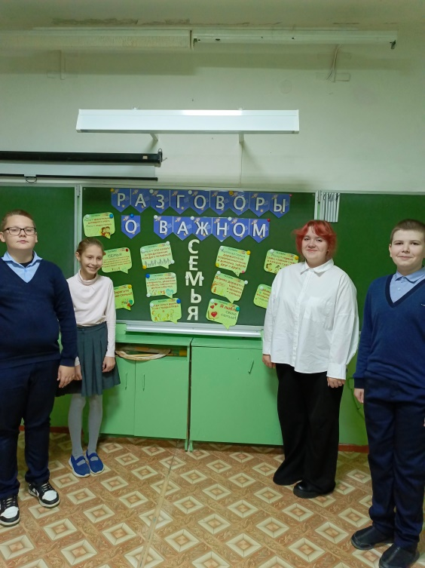
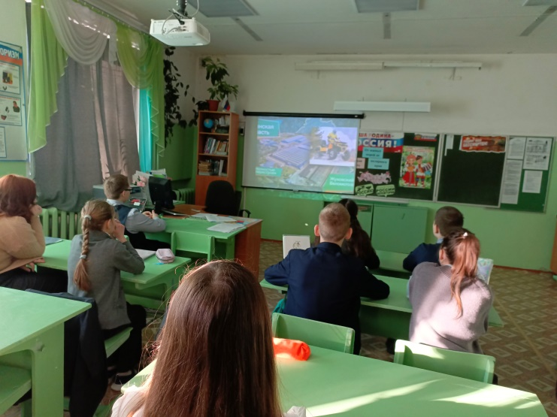
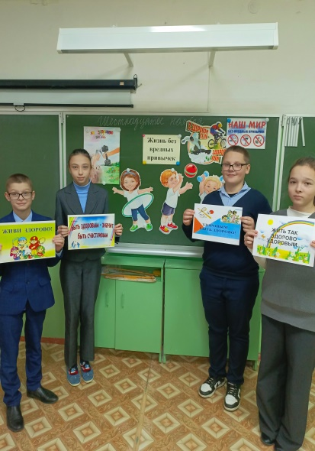
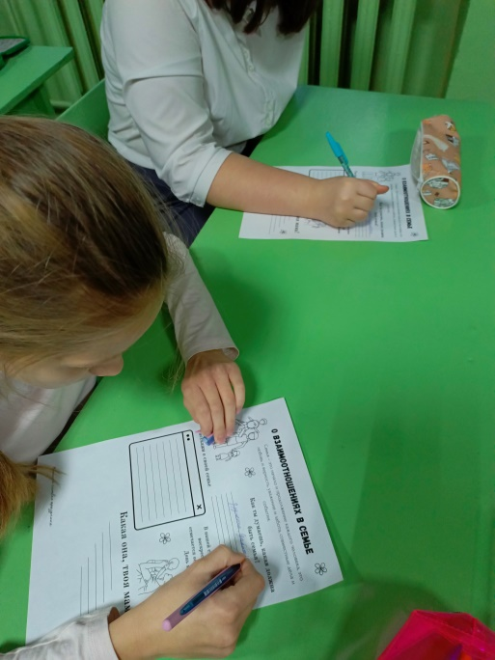
Мой класс - девчонки и мальчишки,
Такие разные они:
Одни рисуют, любят книжки,
Других компьютер так манит!

Slide 10
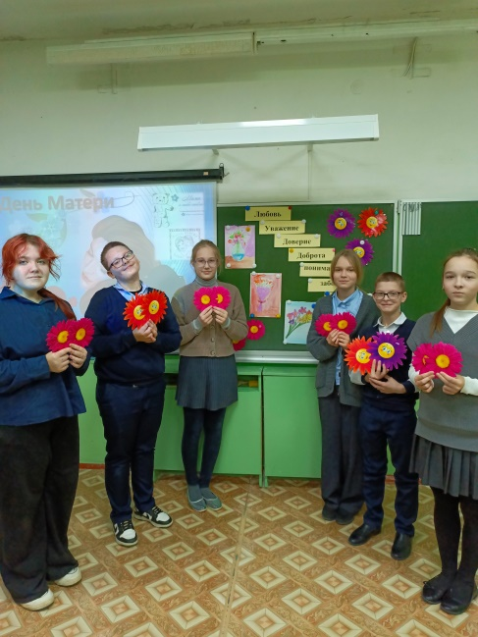
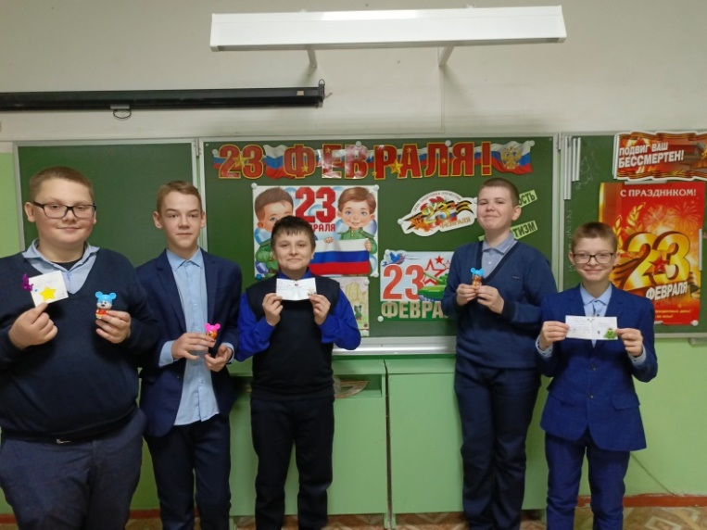
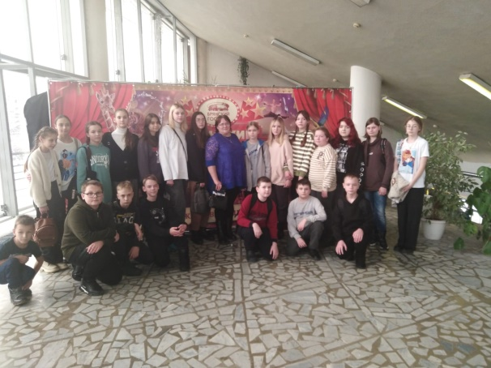
В школе развлеченья есть…
Интересных дел не счесть!
И звонок весёлый.
Вот что значит "школа"!

